Slide 1
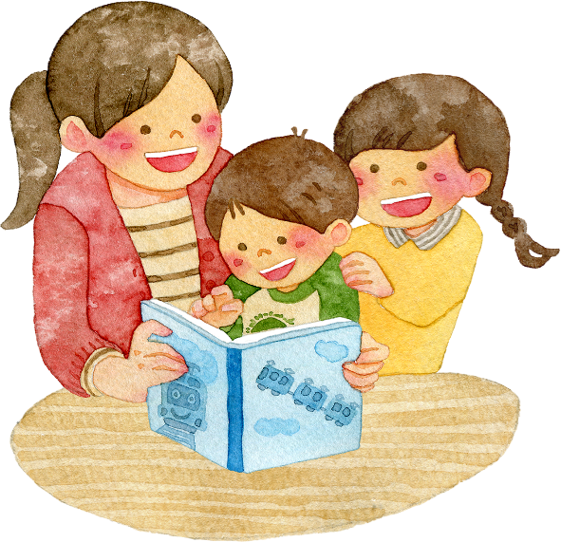
令和５年８月作成
絵本の読み聞かせ講座
絵本の世界の楽しさや読み聞かせの技術を学ぶ講座です。
受講生
募集
定員30人
※ 先着順の受付です。
【内容】
１ 絵本を読むときの心構え・ポイント
２ 読み聞かせに向く絵本の選び方
３ 読み聞かせ会の開き方、
プログラムの立て方、実践
（全２回）
第１回 令和５年１０月１４日（土）
第２回 令和５年１０月２１日（土）
時 間 各回１0:00～12:00
会 場 宇部市立図書館 2階講座室
受講料 無料
講師
■対象
読み聞かせボランティアに興味のある方
読み聞かせボランティアを始めようとしている
又はされている方
（※原則として2回とも受講できる方）
（※お子様連れの受講はご遠慮ください。）
■申込方法
受講申込書(裏面)持参、電話、FAX、メール
のいずれか
■申込期間
令和５年９月１２日(火)から１０月7日(土)まで
■問い合わせ・申込み
宇部市立図書館
〒755-0033 宇部市琴芝町一丁目1番33号
TEL:0836-21-1966 FAX:0836-21-3801
E-mail：library@city.ube.yamaguchi.jp
山本 安彦 (やまもと やすひこ)氏
山口県立図書館に3４年勤めた後、現在、山陽小野田市立図書館長。山口市内に子ども文庫を開設して42年。子どもと本の出会いづくりをしている。「こどもと本ジョイントネット21・山口」代表。著作として、絵本『おかあさんになったノラ』『ずっとずっとそばにいるよ』（いずれも芸文社刊）など。

Slide 2
絵本の読み聞かせ講座 受講申込書
申込日 令和 5年 月 日
ふりがな
電 話
氏 名
住 所
読み聞かせボランティアの実施状況
経験年数
年
所 属 名
対象年齢
※ご記入いただいた情報は、本講座以外の目的で使用することはありません。
きりとり
「読み聞かせ」のご案内
宇部市立図書館
かみしばい
14:30～15:00
（１階おはなしのへや）
毎月
第１土曜日
（開催：はなしの工房）
第４土曜日
（開催：たんぽぽ）
おはなしのじかん
幼児・小学生向け
（１階おはなしのへや）
奇数月
第2土曜日
（開催：グリムの会）14：30～15：15
偶数月
第2土曜日
（開催：くれよん） 14：30～15：15
毎月
第3土曜日
（開催：チャイルド）14：30～15：20
奇数月
第4土曜日
（開催：ことばの森）14：30～15：00
よみきかせのじかん
幼児向け
10:30～10:45
（１階おはなしのへや）
毎月
第3水曜日
宇部市学びの森くすのき
〒757-0216 宇部市大字船木361番地
TEL：0836-67-1277
おはなしのじかん
幼児から
14:30～15:00
（市民交流室）
毎月
第1土曜日
幼児から
14:30～15:00
（おはなしスペース）
毎月
第2土曜日
（開催：ことばの森）
第3土曜日
（開催：グリムの会）
※ 都合により変更になる場合があります。

